Slide 1

ФУНТ ПРОФИЛАКТИКИ ДОРОЖЕ ПУДА ЛЕЧЕНИЯ.
Н. ПИРОГОВ
2016 год - Год Борьбы с онкологическими заболеваниями

Slide 2


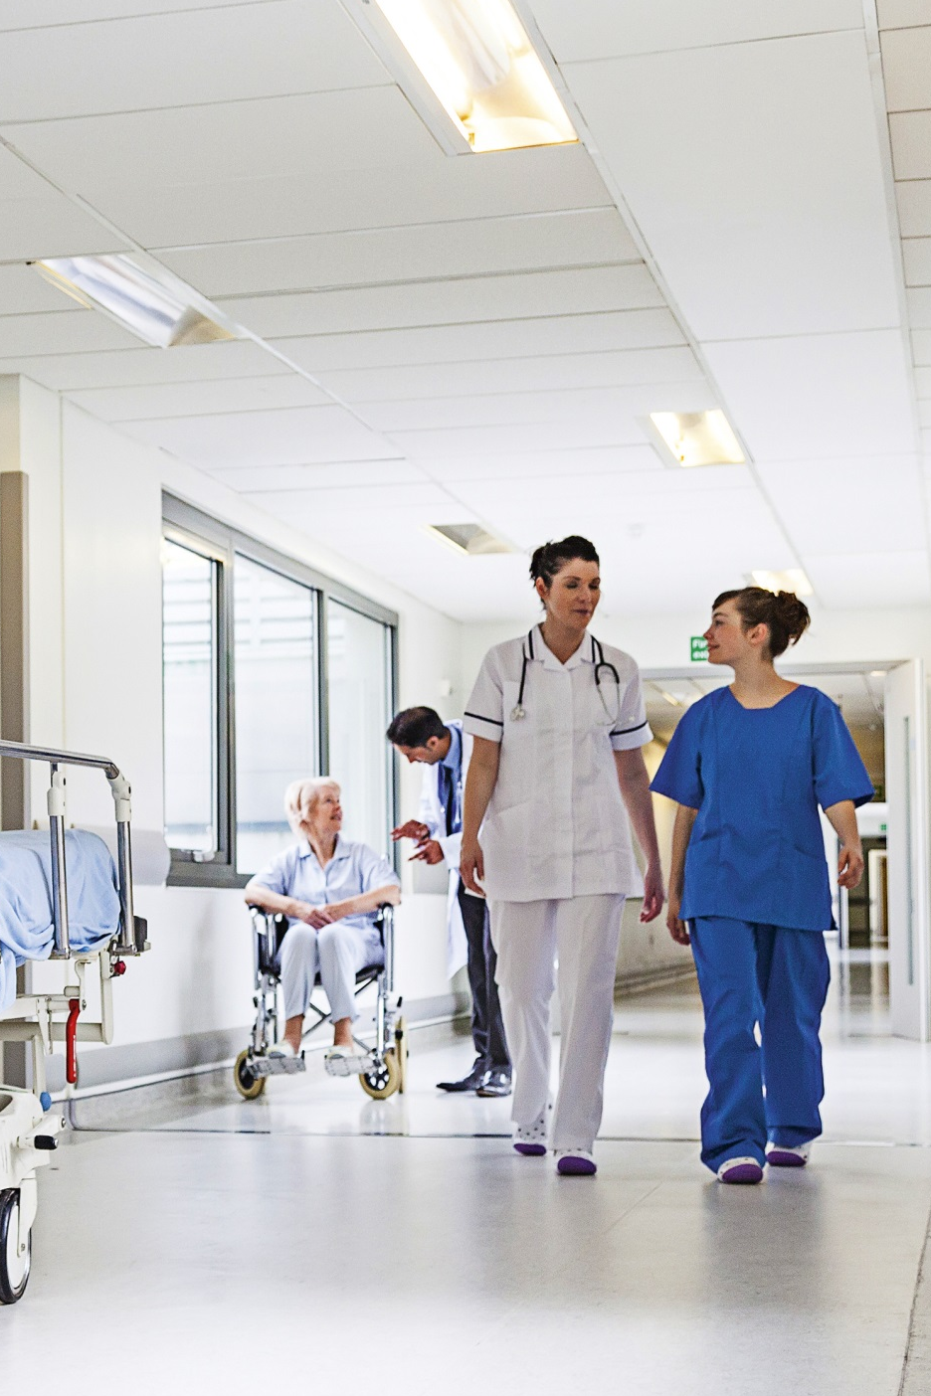
ВСЕМИРНАЯ ОРГАНИЗАЦИЯ ЗДРАВООХРАНЕНИЯ О РАКЕ
В БЛИЖАЙШИЕ ДЕСЯТИЛЕТИЯ ОНКОЛОГИЧЕСКАЯ ЗАБОЛЕВАЕМОСТЬ БУДЕТ РАСТИ ВО ВСЕМ МИРЕ!
ЭТО ПОТРЕБУЕТ ОСОБОГО ВНИМАНИЯ И НОВЫХ РЕШЕНИЙ КАК СО СТОРОНЫ ГОСУДАРСТВА, ТАК И СО СТОРОНЫ КАЖДОГО ЧЕЛОВЕКА.

Slide 3
ПОКАЗАТЕЛИ ЗАБОЛЕВАЕМОСТИ РАКОМ
ОТМЕЧАЕТСЯ НЕУКЛОННАЯ ТЕНДЕНЦИЯ К УВЕЛИЧЕНИЮ ПЕРВИЧНОЙ ЗАБОЛЕВАЕМОСТИ ЗЛОКАЧЕСТВЕННЫМИ НОВООБРАЗОВАНИЯМИ В РОССИИ И РЕСПУБЛИКЕ ТАТАРСТАН
РОССИЙСКАЯ ФЕДЕРАЦИЯ
Темпы роста первичной заболеваемости в Татарстане выше, чем в России, что вызвано более высокой продолжительностью жизни в республике, расширением диагностических возможностей системы здравоохранения
^{ЛЕЧЕНИЕ}
РЕСПУБЛИКА ТАТАРСТАН
Дрожжановский
район

Slide 4
РАСПРОСТРАНЕННОСТЬ ОНКОЛОГИЧЕСКИХ ЗАБОЛЕВАНИЙ:
^{Впервые выявлен} ^{61 больной}
(женщины 44, 26 %, мужчины 55,7 %)
^{МУЖЧИНЫ}
^{ЖЕНЩИНЫ}
^{ЛЕЧЕНИЕ}
опухоли легких, трахеи и бронхов – 9
опухоли предстательной железы – 3
^{опухоли кожи – 2}
^{опухоли желудка – 2}
^{опухоли кишечника – 2}
опухоли поджелудочной железы – 2
^{опухоли гортани – 2}
опухоли лимфатической и кроветворной тканей – 1
^{опухоли почки – 1}
Прочие (опухоли полости рта, глотки, пищевода и др.)- 10
^{опухоли молочной железы – 6}
^{опухоли кожи –4}
^{опухоли тела и шейки матки – 3}
^{опухоли желудка – 4}
^{опухоли яичников – 2}
опухоли легких, трахеи и бронхов – 1
Прочие (почки, щитовидной железы и др.) - 7

Slide 5
УСЛОВНОЕ РАСПРЕДЕЛЕНИЕ ПАЦИЕНТОВ
326 человек состоит на учете в первичном онкологическом кабинете
ГАУЗ «Дрожжановская ЦРБ» (женщины 57,9%, мужчины 42%)
НАБЛЮДЕНИЕ – 53,3 %
ЛЕЧЕНИЕ – 37,11%
НУЖДАЮЩИЕСЯ В ПАЛЛИАТИВНОЙ ПОМОЩИ – 9, 5 %
^{ЛЕЧЕНИЕ}
Пациенты, у которых с момента выявления и лечения онкологического заболевания прошло свыше 5 лет.
^{Необходимо проходить} ^{осмотр у врача 1 раз в год.}
Пациенты, у которых с момента выявления и лечения онкологического заболевания прошло менее 5 лет.
^{Необходимо наблюдение у врача}
^{в первый год – 4 раза,}
^{во второй год – 2 раза,}
в третий и далее – 1 раз в год. Аккуратное выполнение
^{назначений врачей.}
Пациенты, нуждающиеся в уходе, обезболивании, лечении и купировании тягостных проявлений болезни. Постоянное наблюдение.

Slide 6
ЗАПУЩЕННОСТЬ ОНКОЛОГИЧЕСКИХ ЗАБОЛЕВАНИЙ ,%
Республика Татарстан
^{ЛЕЧЕНИЕ}
^{Высокий процент}
^{излечения}
Сложное и длительное лечение, шансы на благоприятный результат есть
Сложное лечение Паллиативная помощь
50,8 %
29,5 %
Дрожжановский район
18,0 %

Slide 7

БОРЬБА С РАКОМ
РАК - ЭТО
А НЕ ПРИГОВОР!
ДИАГНОЗ,

Slide 8
Локализация при которых возможно влиять на запущенность и смертность
^{Молочная железа}
^{Шейка матки}
^{Предстательная железа}
^{Ободочная и прямая кишка}
^{Кожа}
^{Рот и глотка}
^{Дают более}
^{46%}
^{всех случаев}
^{онкологических}
^{заболеваний}
^{ЛЕЧЕНИЕ}
^{ЖЕНЩИНЫ}

Slide 9
РАННЕЕ ВЫЯВЛЕНИЕ ОНКОЛОГИЧЕСКИХ ЗАБОЛЕВАНИЙ
ОСНОВОЙ ДЛЯ РАННЕЙ ДИАГНОСТИКИ ЯВЛЯЕТСЯ РЕГУЛЯРНОЕ ПРОВЕДЕНИЕ МЕДИЦИНСКИХ ОСМОТРОВ – ^{НЕ МЕНЕЕ ОДНОГО РАЗА В ГОД!}
^{ОБЯЗАННОСТИ ГРАЖДАНИНА}
^{ОБЯЗАННОСТИ}
^{РАБОТОДАТЕЛЯ}
^{ОБЯЗАННОСТИ}
^{СИСТЕМЫ ЗДРАВООХРАНЕНИЯ}
^{ЛЕЧЕНИЕ}
^{Своевременное обращение}
^{обеспечить население} ^{необходимой информацией}
обеспечить доступность и качество медицинских ^{услуг}
Создавать условия и стимулировать работников для прохождения регулярных медицинских осмотров , провести оценку условий труда согласно ФЗ от 28.12.2013 N 426-ФЗ «О специальной оценке условий труда"

Slide 10

ЭФФЕКТИВНОСТЬ
КЛЮЧЕВОЙ
ФАКТОР УСПЕХА
Обеспечение явки
населения
на диспансеризацию

Slide 11

10 ПРАВИЛ
ПРОФИЛАКТИКИ
РАКА

Slide 12
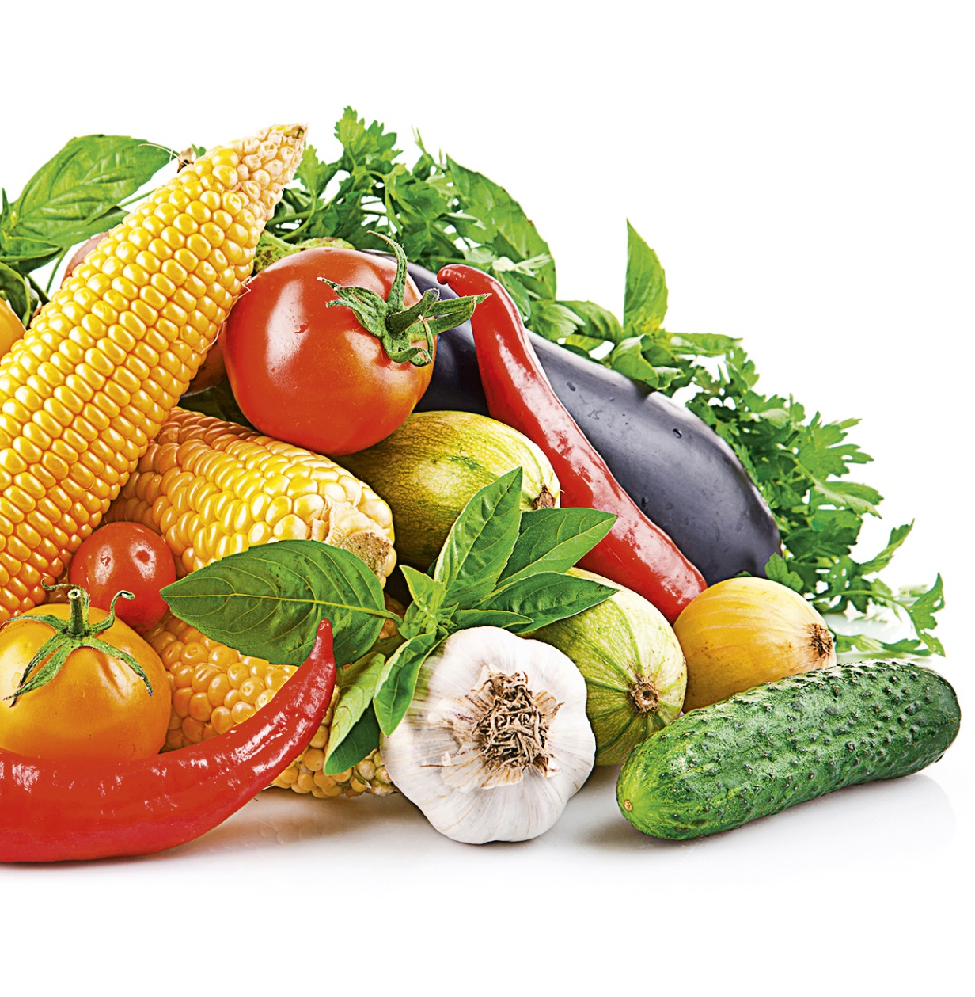
ПРОФИЛАКТИКА РАКА
ПРИДЕРЖИВАЙТЕСЬ ПРАВИЛ РАЦИОНАЛЬНОГО ПИТАНИЯ!
Чаще употребляйте свежие фрукты, овощи, соки, продукты злаковых.
Избегайте переработанных
мясных продуктов.
Правило № 1

Slide 13
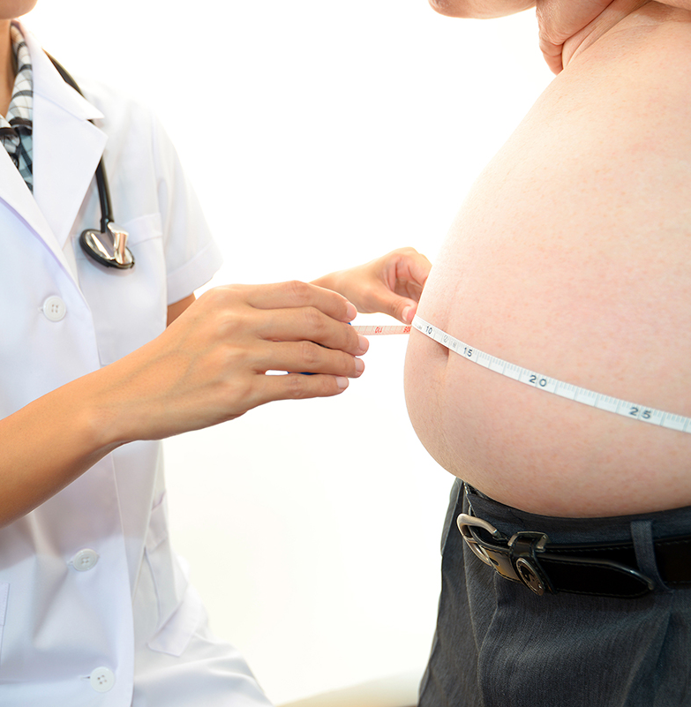
ПРОФИЛАКТИКА РАКА
ОСТЕРЕГАЙТЕСЬ ИЗБЫТОЧНОГО ВЕСА!
Ограничивайте употребление высококалорийных продуктов.
Будьте физически активны по меньшей мере 40 минут в день.
Правило № 2

Slide 14
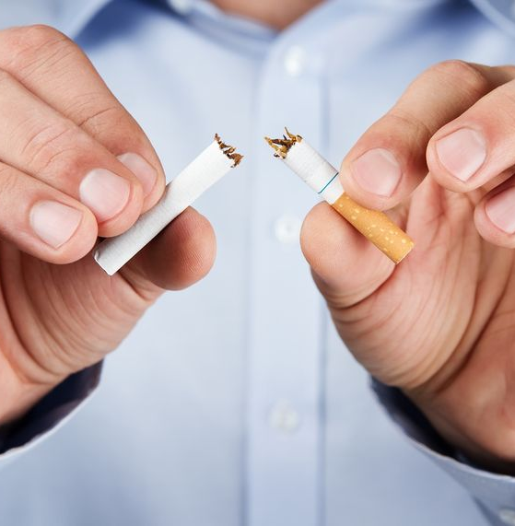
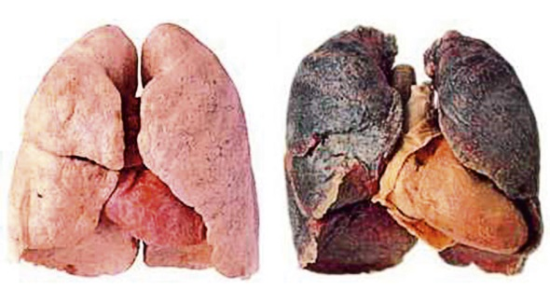
ПРОФИЛАКТИКА РАКА
БРОСАЙТЕ КУРИТЬ!
Курение является причиной более
30 % всех случаев рака в мире.
В 70 % случаев курение является
причиной развития рака легких и губ
ЛЕГКИЕ
НЕ КУРИВШЕГО
ЧЕЛОВЕКА
Правило № 3
ЛЕГКИЕ
КУРИЛЬЩИКА

Slide 15

ПРОФИЛАКТИКА РАКА
БУДЬТЕ СДЕРЖАННЫ, УПОТРЕБЛЯЯ АЛКОГОЛЬ!
Крепкие спиртные напитки, крепленые вина способствуют развитию рака полости рта, гортани и желудочно-кишечного тракта.
Правило № 4

Slide 16

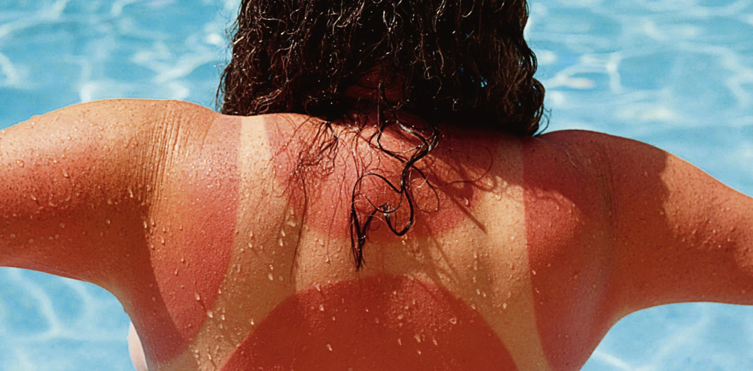
ПРОФИЛАКТИКА РАКА
ИЗБЕГАЙТЕ СИЛЬНОГО И ДЛИТЕЛЬНОГО СОЛНЕЧНОГО ОБЛУЧЕНИЯ
Чрезмерное воздействие УФ-излучения, которое человек получает не только от солнца, но и от оборудования для искусственного загара, вредно для здоровья.
Правило № 5

Slide 17
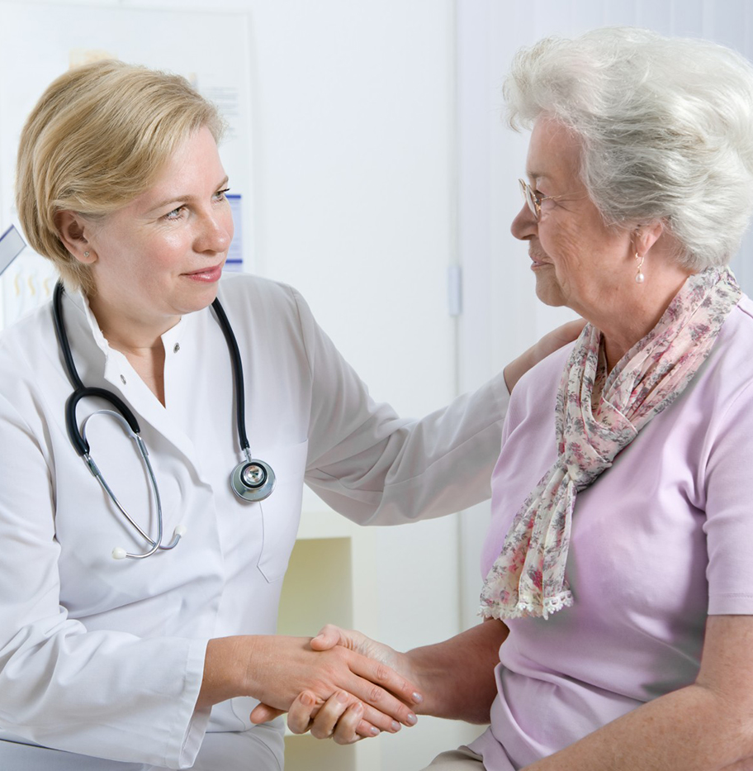
ПРОФИЛАКТИКА РАКА
Если вы обнаружили у себя необычную припухлость, опухоль или неясное кровотечение (кровянистые выделения),
ОБРАЩАЙТЕСЬ НЕМЕДЛЕННО К ВРАЧУ!
Правило № 6

Slide 18
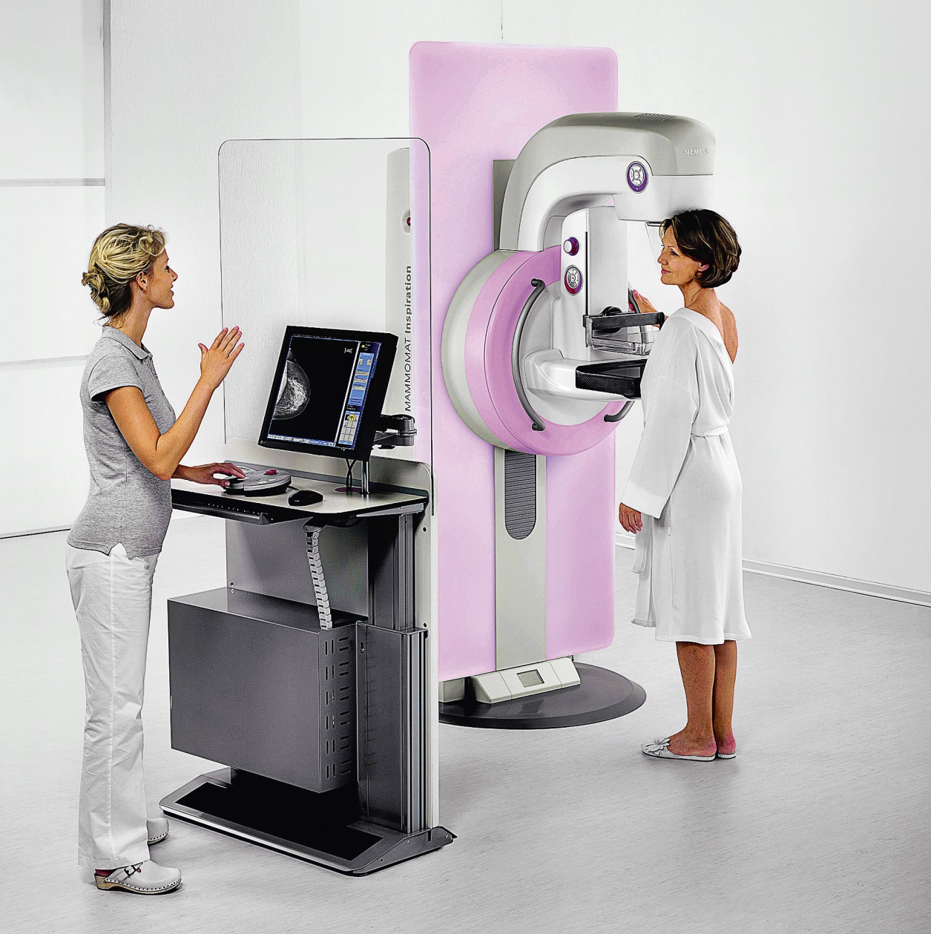
ПРОФИЛАКТИКА РАКА
РЕКОМЕНДАЦИЯ ЖЕНЩИНАМ
Регулярно проходите УЗИ, маммографию:
от 35 до 45 лет – 1 раз в 2 года,
старше 45 лет – ежегодно.
Деторождение и грудное вскармливание снижают риск рака молочной железы, применение оральных контрацептивов и гормонозаместительная терапия увеличивают его.
Правило № 7

Slide 19
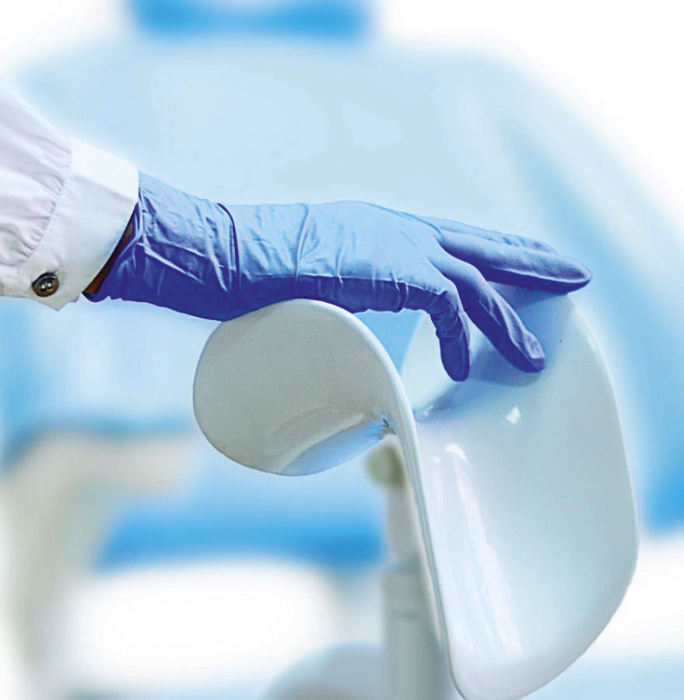
ПРОФИЛАКТИКА РАКА
РЕКОМЕНДАЦИЯ ЖЕНЩИНАМ
НЕ ЗАБЫВАЙТЕ ЕЖЕГОДНО С 20 ЛЕТ ПРОХОДИТЬ ГИНЕКОЛОГИЧЕСКИЕ ОСМОТРЫ В СМОТРОВОМ КАБИНЕТЕ ИЛИ В ЖЕНСКОЙ КОНСУЛЬТАЦИИ.
Правило № 8

Slide 20
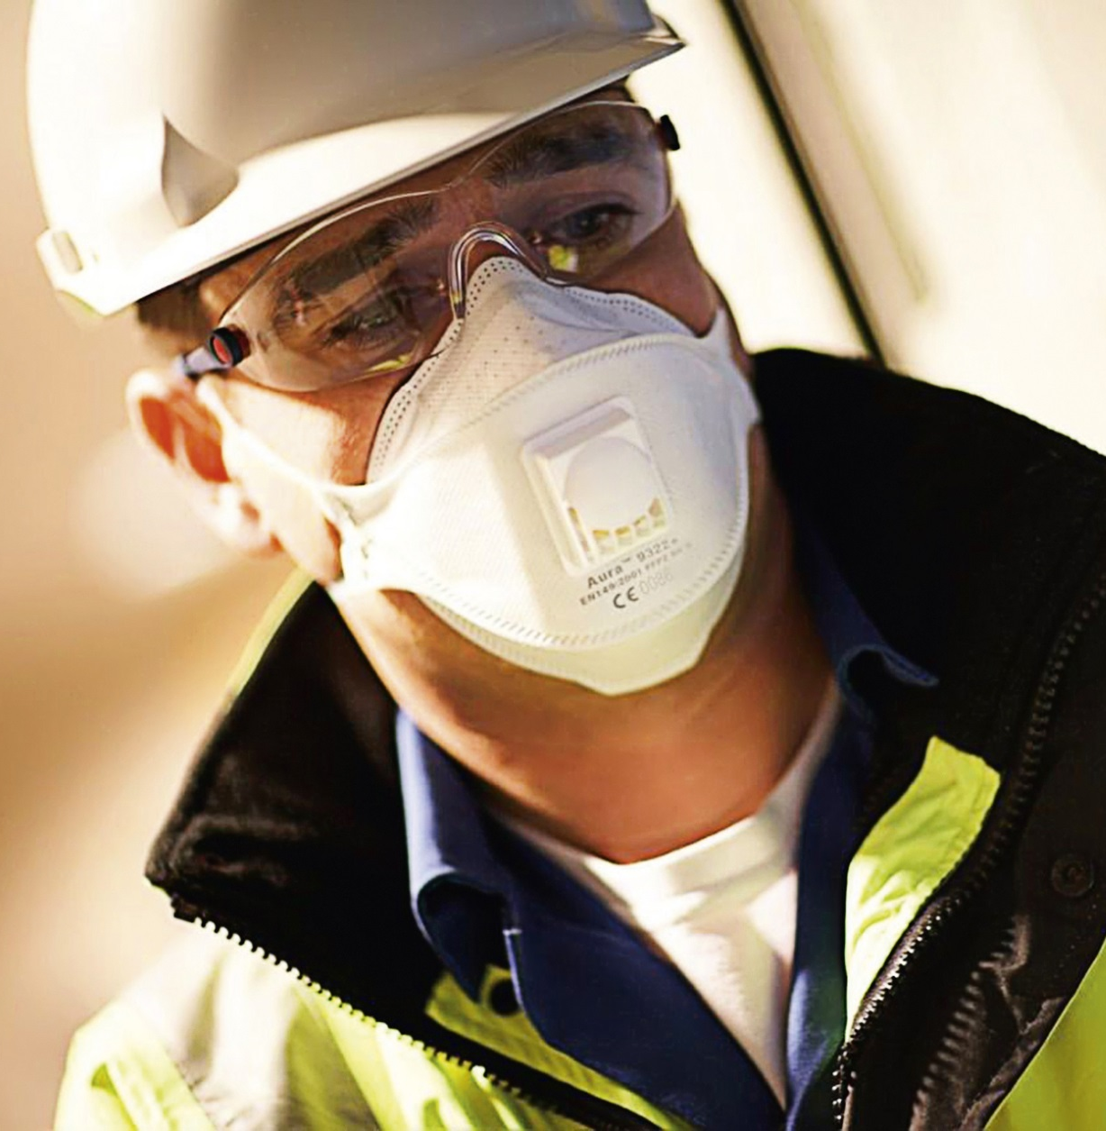
ПРОФИЛАКТИКА РАКА
СОБЛЮДАЙТЕ ПРАВИЛА ОХРАНЫ ЗДОРОВЬЯ НА РАБОЧИХ МЕСТАХ
Интенсивность воздействия канцерогенов в связи
с профессиональной деятельностью несет в себе риск развития рака.
Правило № 9

Slide 21
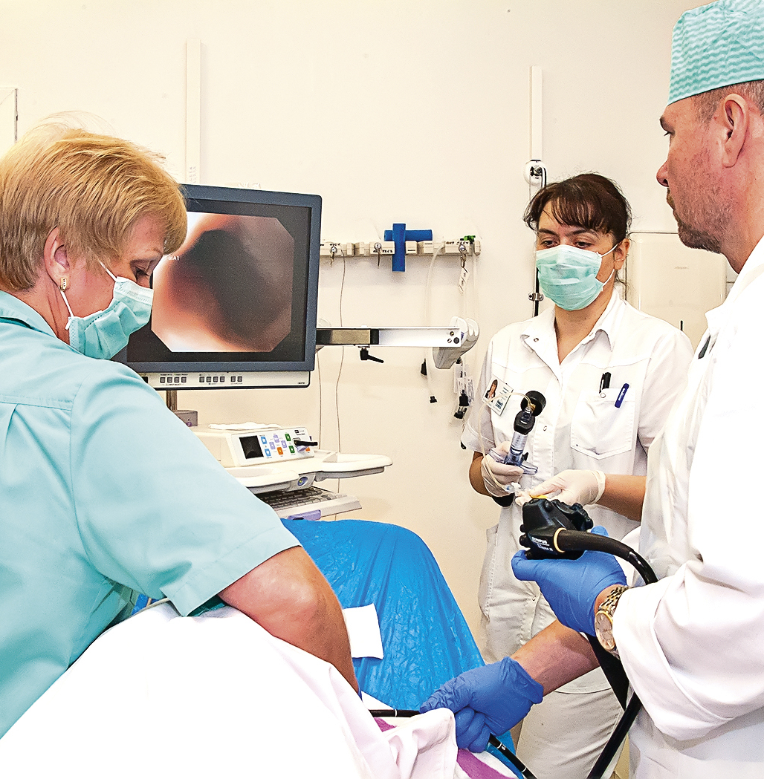
ПРОФИЛАКТИКА РАКА
РЕКОМЕНДАЦИЯ МУЖЧИНАМ
ЕЖЕГОДНО НЕОБХОДИМО ПРОХОДИТЬ МЕДИЦИНСКИЕ ОСМОТРЫ С 45 ЛЕТ.
Правило № 10

Slide 22


^{ЛЕЧЕНИЕ}
БУДЬТЕ ЗДОРОВЫ!

